Slide 1


Перепись населения в Узбекистане
ГОСУДАРСТВЕННЫЙ КОМИТЕТ
РЕСПУБЛИКИ УЗБЕКИСТАН ПО СТАТИСТИКЕ
Зойир Юлдошев
Толиб Сидиков
Региональный семинар ООН по всемирной программе переписи населения и жилищного фонда 2020: международные стандарты и современные технологии
Тбилиси, Грузия, 24-27 апреля 2018г.

Slide 2
Краткий обзор по Республике Узбекистан
Территория: 448,97 тыс. кв. км.
Численность постоянного населения: на 1 января 2018г.
составила 32,7 млн. человек.
Столица – Ташкент (2,5 млн. человек).
Число административно-территориальных единиц и населенных пунктов на 1 января 2018г.:
12 областей, г. Ташкент, Республика Каракалпакстан,
170 районов, 119 городов, 1071 поселков городского типа,
11 006 сельских населенных пунктов.

Slide 3
В последний раз перепись населения Узбекистана была проведена в 1989 году.
За этот период произошли существенные изменения, кардинально повлиявшие
на численность, половозрастную структуру, расселение на территории республики
и другие социально-демографические характеристики.

Slide 4


Стратегия действий по пяти приоритетным направлениям развития Республики Узбекистан в 2017-2021 годах

Slide 5
ПЛАН ПЕРЕПИСИ РАУНДА 2020
Государственной программой по реализации Стратегии действий по пяти приоритетным направлениям развития Республики Узбекистан в 2017-2021 годах
в «Год поддержки активного предпринимательства, инновационных идей
и технологий» предусмотрена подготовка Концепции переписи населения.

Slide 6

Структура рабочей группы по подготовке проекта Концепции проведения переписи
Государственный комитет по статистике
Министерство юстиции
Министерство финансов
Министерство экономики
Министерство внутренних дел
Другие министерства и ведомства

Slide 7
Разработка проекта
Концепции проведения переписи
В целях получения достоверной информации о населении Республики Узбекистан, его благосостоянии и уточнения демографических показателей для разработки долгосрочных государственных прогнозов и целевых программ социально-экономического развития территорий, программ создания новых рабочих мест и обеспечения занятости населения Государственным комитетом по статистике совместно с вышеуказанным и другими заинтересованными министерствами и ведомствами на основе глубокого изучения передового зарубежного опыта, общепризнанных норм и стандартов разработан проект Концепции проведения переписи населения.

Slide 8
Пункты проекта Концепции проведения переписи населения
- | Общие положения
- | Цель и задачи переписи населения
- | Международная основа проведения переписи населения
- | Правовая основа проведения переписи населения
- | Основные понятия переписи населения
- | Этапы проведения переписи населения
- | Участники подготовки и проведения переписи населения
- | Категории работников, привлекаемых к работам по переписи населения
- | Информационно-разъяснительная работа
- | Автоматизация процессов подготовки и проведения переписи населения
- | Финансовое обеспечение подготовки и проведения переписи населения
- | Ожидаемые результаты переписи населения

Slide 9
ОЖИДАЕМЫЕ РЕЗУЛЬТАТЫ
Предварительные итоги о численности переписанного населения
Окончательные итоги согласно программе публикации итогов
Публикация и распространение итогов переписи населения

Slide 10

ВЫВОД
Нам, как стране, впервые столкнувшейся
с данным мероприятием, будет полезным
и эффективным изучение международных стандартов, опыта стран, а также получение практической помощи по подготовке
и проведению переписи населения в вопросах:
технической поддержки;
нормативно-правового обеспечения;
планирования эффективности затрат;
определения базового набора собираемой информации и организации проведения переписи.

Slide 11
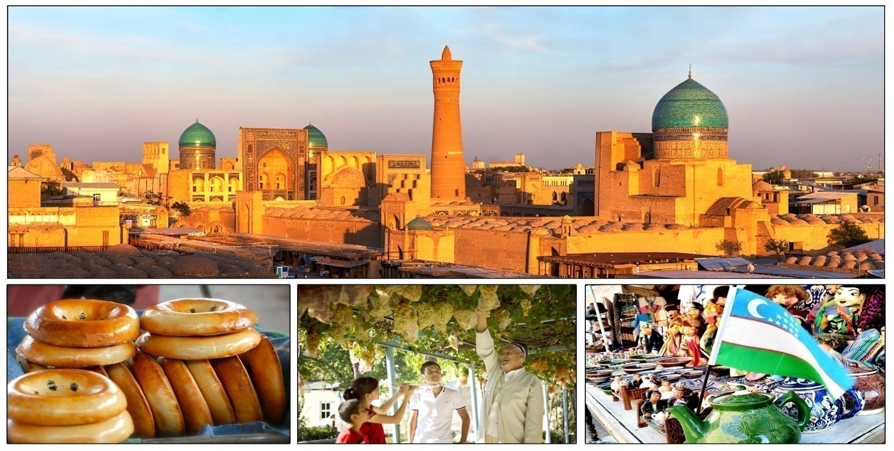
Спасибо за внимание!
Эътиборингиз учун раҳмат!

